Slide 1
Предложение по арендe коммерческой недвижимости

Slide 2
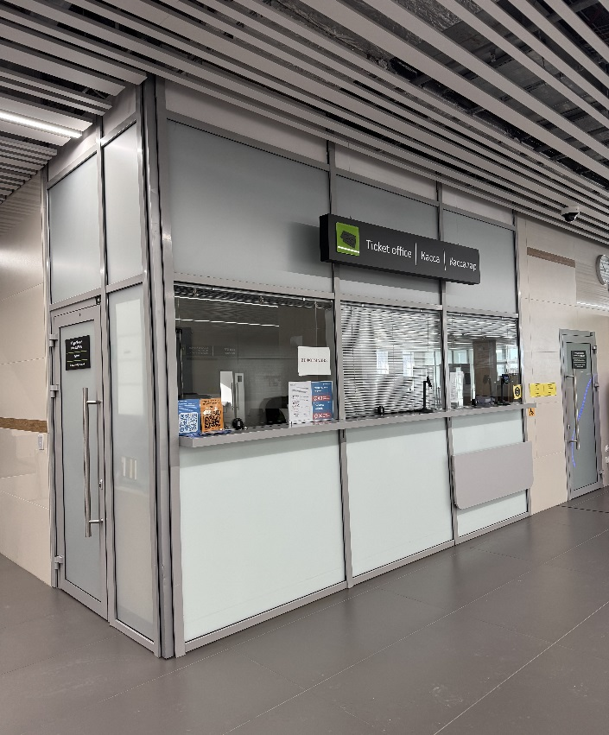
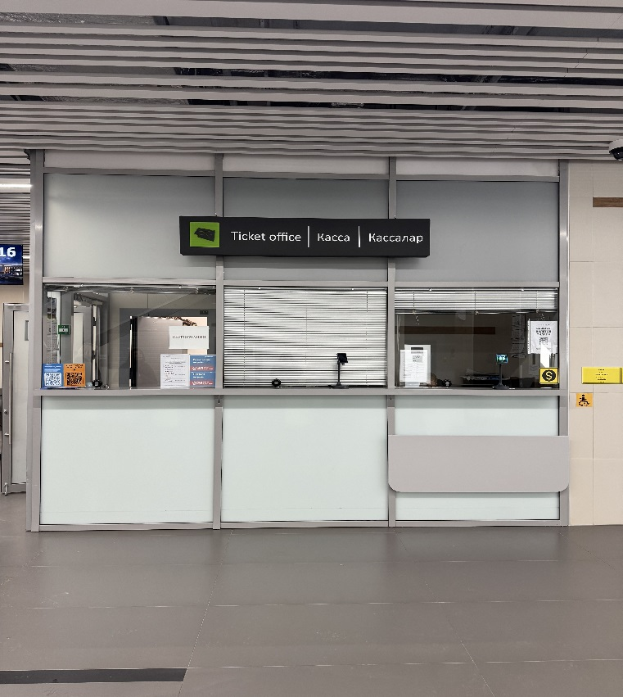
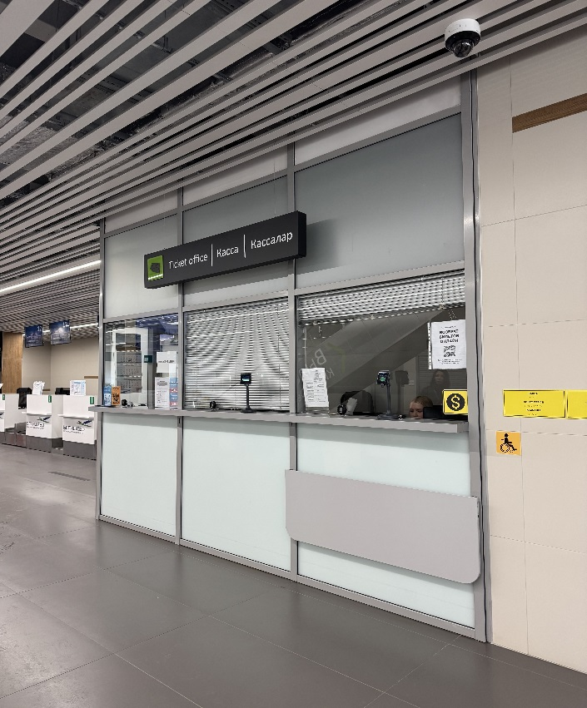
Характеристика объекта недвижимости, передаваемого в аренду
№ п/п | Место расположения | Целевое назначение | Площадь, м² | Базовая ставка, руб. (с учетом НДС 22%) | Стоимость арендной платы в месяц, руб. (с учетом НДС 22%)
1 | Служебно-пассажирское здание (Аэровокзал) Терминал В, 1 этаж, в зоне регистрации пассажиров | Авиакасса для реализации авиабилетов и дополнительных услуг. | 2 | 5166,70 | 10333,40

Slide 3
Предложение арендатора должно включать следующую информацию:
Коммерческое предложение
Минимальный гарантированный платеж за 2 м² (с учетом НДС 22%)
Заявки принимаются до 06.03.2026г.
Опыт работы на рынке
Портфолио реализованных проектов
Наличие разрешающих документов на ведение деятельности (в случае необходимости)

Slide 4


Заявки принимаются в электронной форме по адресу
office@nbc.aero
копия: Mavlekaeva@nbc.aero
8 (8552) 796-621

